Slide 1
Visite TCTVB.4L2 au 354
(pas celui qui chauffe le plus)
(sorti de la machine)
Avec Oliver Aberle le 3 fevrier 2012

Slide 2
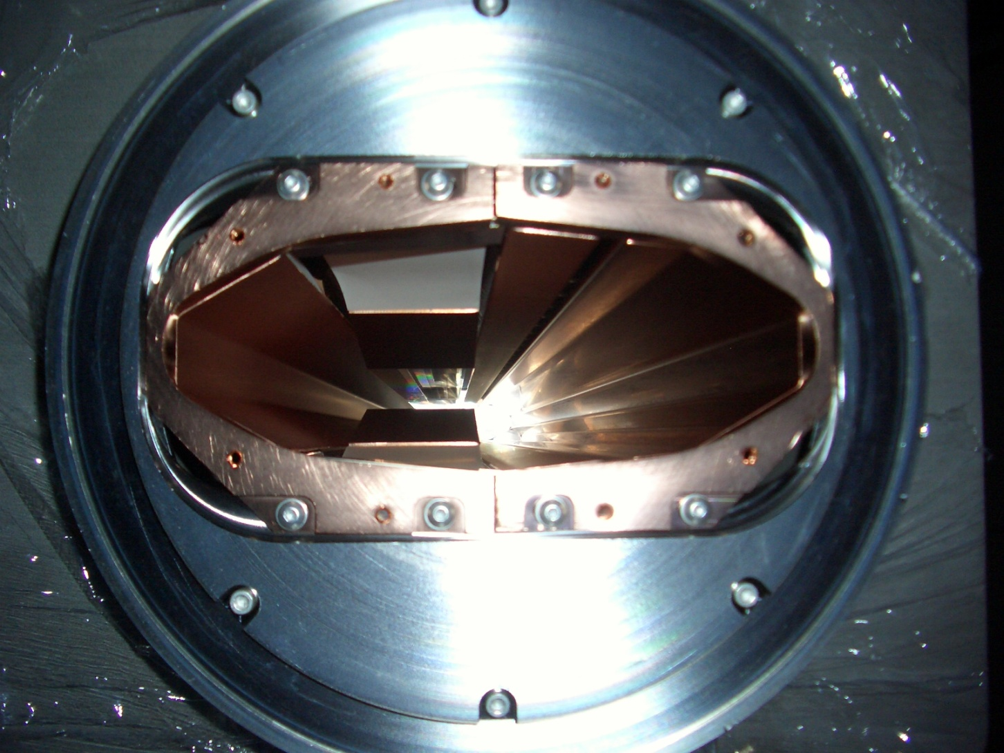

Slide 3
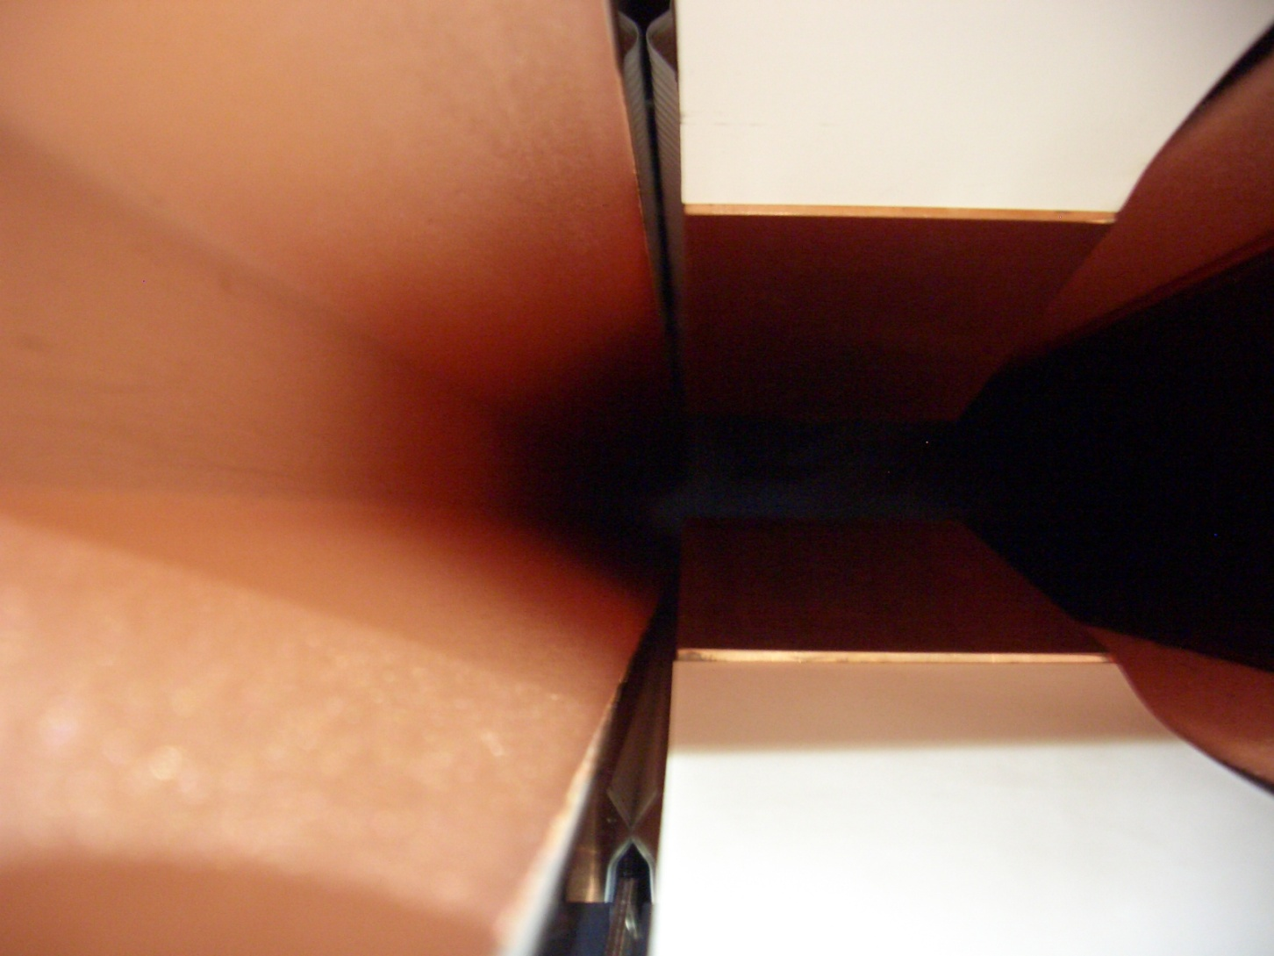
Les contacts RF ne touchent pas partout
(ici ils touchent en bas mais pas en haut)
Doigts RF ne
touchent pas
Doigts RF touchent

Slide 4
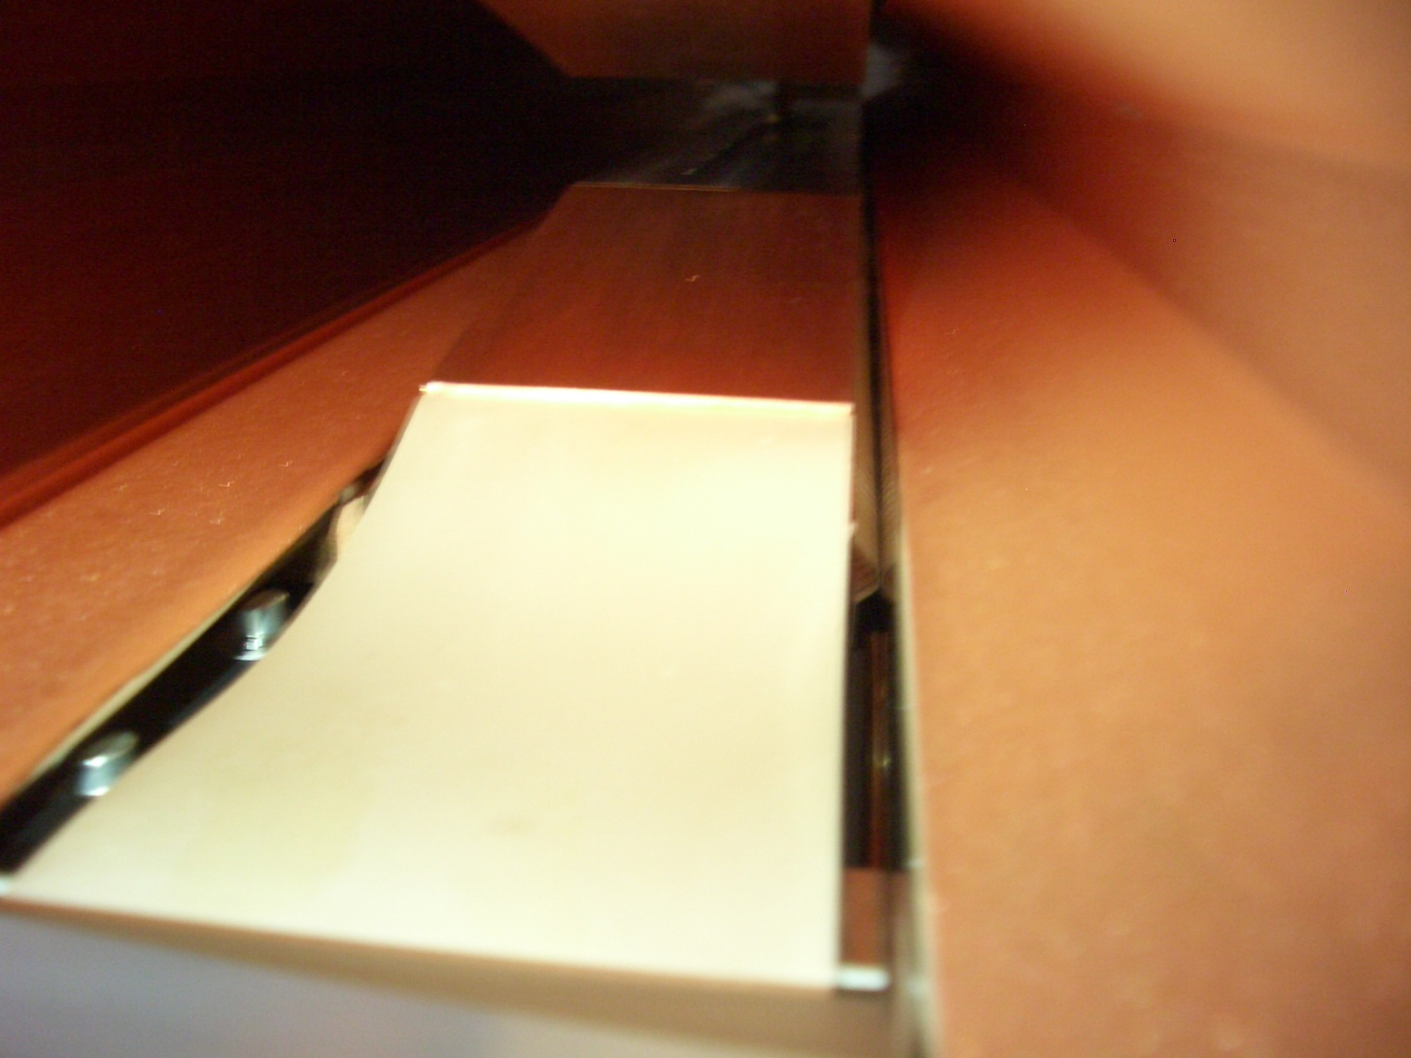
De l’autre cote
Doigts RF ne
touchent pas
Feuille
de shielding
qui a l’air deformee
Doigts RF touchent
ferrite

